Slide 1

태양광 발전량 예측
Forecasting solar power generation using machine learning
SunRise
송기남
201234567

Slide 2

1.개요
PPTBIZCAM
개요
변수선택
모델생성
예측결과
활용방안
태양광 발전량 예측을 하는 이유
탄소배출량 저감
화석연료
인상
이유
예측 모델 개발 포상금
발전 에너지 효율화

Slide 3
2.변수선택
PPTBIZCAM
개요
변수선택
모델생성
예측결과
활용방안
일조(hr)
다른 변수와는 다르게 태양광 에너지와 직접적인 연관이 있음
지면온도(°C)
지면온도는 태양광발전시의 발전량에 어느정도 미칠 수도 있음
전운량(10분위)
구름양이 많아지면 일조량이 줄어들어 발전량이 줄어들 것으로 추정
변수

Slide 4
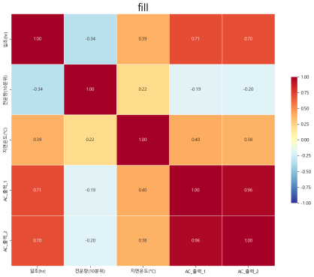
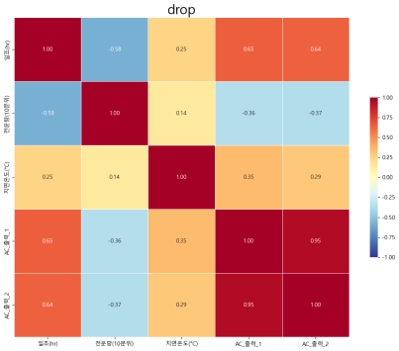
2.변수선택
PPTBIZCAM
개요
변수선택
모델생성
예측결과
활용방안
fill
결측치를 모두 0으로 나타내는 변경
drop
출력의 18시 ~ 06시 데이터가 없어서 그 사이에 데이터를 없앤 상관계수
01
02

Slide 5

2.변수선택
PPTBIZCAM
개요
변수선택
모델생성
예측결과
활용방안
변수설정의 기준
출력변수와의 상관계수 0.65 이상
01
fill
결측치를 모두 0으로 나타내는 변경

Slide 6

2.변수선택
PPTBIZCAM
개요
변수선택
모델생성
예측결과
활용방안
변수설정의 기준
출력변수와의 상관계수 0.65 이상
02
drop
출력의 18시 ~ 06시 데이터가 없어서 그 사이에 데이터를 없앤 상관계수

Slide 7

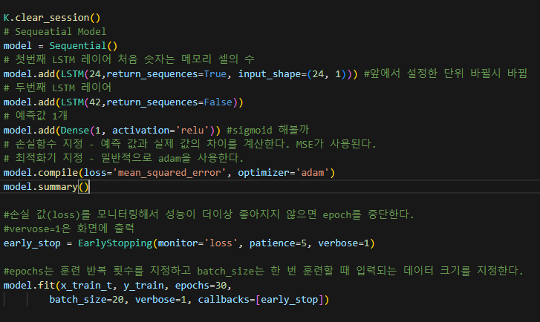

3.모델생성
PPTBIZCAM
개요
변수선택
모델생성
예측결과
활용방안
선택모델: LSTM
·시계열 데이터 이기 때문에 RNN과 LSTM 모델 중 하나를 선택 했어야 했는데 과거 데이터에 영향을 받을 수 있는 LSTM을 사용.
·고려할 기간은 24시간으로 지정 epoch은 30 batch_size는 20 활성화 함수는 relu함수로 지정함.

Slide 8
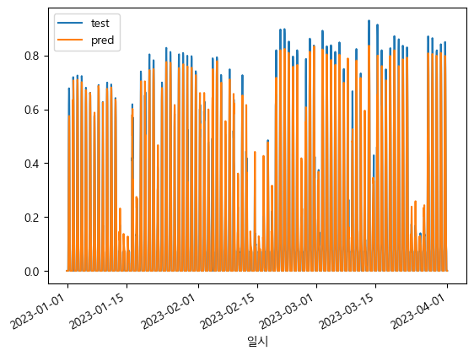

4.예측 결과
PPTBIZCAM
개요
변수선택
모델생성
예측결과
활용방안
·예측 결과 test 값이 pred값보다 조금더 높게 나온 경향이 보인다.
·또한 Train의 NMAE는 5.7%로 양호하게 나왔지만, Test의 NMAE가 13.6%로 나온 것으로 보아 과대적합인 것으로 보인다.

Slide 9

5.활용방안
PPTBIZCAM
개요
변수선택
모델생성
예측결과
활용방안
저장전력 한계 계산
01
과대적합으로 인해 예측 발전량이 조금 더 높은 방향으로 결과가 나왔음으로 저장량 초과를 방지하는 시스템 개발

Slide 10
감사합니다.
thank you for listening
SunRise
송기남
201234567

